Slide 1
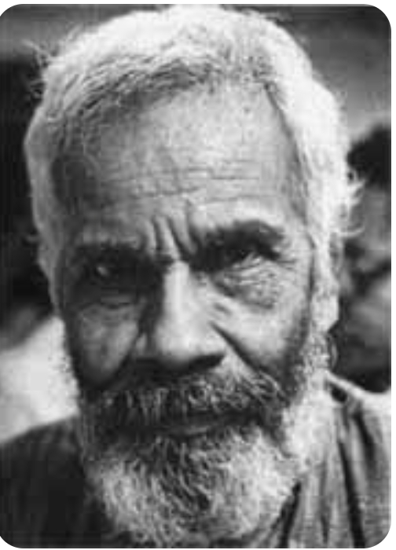
नागार्जुन का व्यक्तित्व एवं कृतित्व

Slide 2
कवि नागार्जुन का जीवन परिचय
नागार्जुन (30जून 1911- 5 नवम्बर 1998) हिन्दी और मैथिली के अप्रतिम लेखक और कवि थे। अनेक भाषाओं के ज्ञाता तथा प्रगतिशील विचारधारा के साहित्यकार नागार्जुन ने हिन्दी के अतिरिक्त मैथिली संस्कृत एवं बाङ्ला में मौलिक रचनाएँ भी कीं तथा संस्कृत, मैथिली एवं बाङ्ला से अनुवाद कार्य भी किया।साहित्य अकादमी पुरस्कार से सम्मानित नागार्जुन ने मैथिली में यात्री उपनाम से लिखा तथा यह उपनाम उनके मूल नाम वैद्यनाथ मिश्र के साथ मिलकर एकमेक हो गया।उनका पैतृक गाँव वर्तमान दरभंगा जिले का तरौनी था। इनके पिता का नाम गोकुल मिश्र और माता का नाम उमा देवी था। नागार्जुन के बचपन का नाम ‘ठक्कन मिसर’ था।गोकुल मिश्र और उमा देवी को लगातार चार संताने हुईं और असमय ही वे सब चल बसीं।

Slide 3
नागार्जुन का व्यक्तित्व
किसी भी व्यक्ति के व्यक्तित्व का आंकलन बाह्य एवं आंतरिक इन्ही दो पहलुओं के आधार पर उसका किया जाता है। इस असाधारण रचनाकर का बाह्य व्यक्तित्व अत्यंत ही साधारण था। उनके बाह्य व्यक्तित्व के बारे में डॉ. प्रकाशचन्द्र भट्ट ने कहा है कि-“दुबला – पतला शरीर, मोटे मोटे खद्दर का कुर्ता, पायजामा, मझोला कद, आँखों पर चश्मा, पैरों में चप्पलें, चेहरे पर उत्साह और पीडित़ वर्ग के प्रति व्यथा की मिलती – जुलती प्रतिक्रिया के भाव नागार्जुन हैं |” 1
1.नागार्जुन : जीवन और साहित्य, डॉ. प्रकाशचन्द्र भट्ट

Slide 4
साधारण बाहरी व्यक्तित्व वाले बाबा नागार्जुन का आंतरिक व्यक्तित्व बहुत ही आसाधारण था | उनकी स्स्दगी ही उन्हें आसाधारण बना देती थी | उनकी दैनिक आवश्यकताएं भी बेहद सीमित थीं, फिर भी वे मस्ती भरा जीवन जीते थे | अपनी ममत्व भावना, दूसरों को कष्ट न पहुचानें की प्रवृत्ति एवं आत्मसंतोष के कारण वे किसी को भी अपने परिवार के बुजुर्ग लगते थे।“उनका समूचा जीवन एक झोले में रहता था, कापी, पेन, एक – दो छोटी डिबियायें, गमछा, एक पायजामा, अलीगढ़ कट जो सफेद न होकर कुछ बदरंगीपन लिए होता था। कुर्ता भी मोटी खादी का। दो – चार दिन कहीं निकल जाते और जब लौटते तो बस वही झोला कांधे पर चिपका रहता।”1
1.बाबा नागार्जुन : जीवनी और उनका चुनिंदा साहित्य – यतीन्द्रनाथ गौड़

Slide 5
नागार्जुन की रचनाएँ
उनके साधारण एवं सरल व्यक्तित्व की छाप उनकी रचनाओं में स्पष्ट रूप से देखने मिलती है। उनकी रचनाओं में किसी भी प्रकार का दिखावा या बनावटीपन नहीं है। वह सहज एवं स्वाभाविक है। किसी हरफनमौला शख्सियत की तरह उन्होंने साहित्य की सभी विधाओं पर लेखन किया है – जैसे उपन्यास, कहानी, काव्य, निबंध, जीवनी, अनुवाद इत्यादि। इसके अतिरिक्य संस्कृत, मैथिली, बंगला में भी साहित्य सृजन किया है।

Slide 6
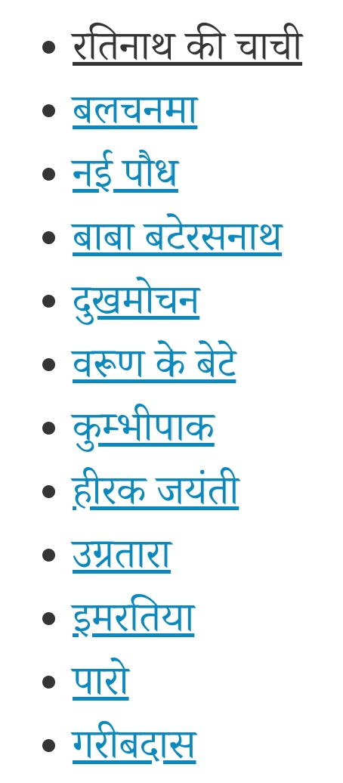
नागार्जुन के उपन्यास:

Slide 7
नागार्जुन की कहानियाँ:
असमर्थदाता
ताप-हारिणी
जेठा
कायापलट
विशाखा मृगारमाता
ममता
विषमज्वर
हीरक जयंती
हर्ष चरित की पॉकिट एडीशन
मनोरंजन टैक्स
आसमान में चन्दा तैरे
भूख मर गई थी
सूखे बादलों की परछाईयाँ

Slide 8
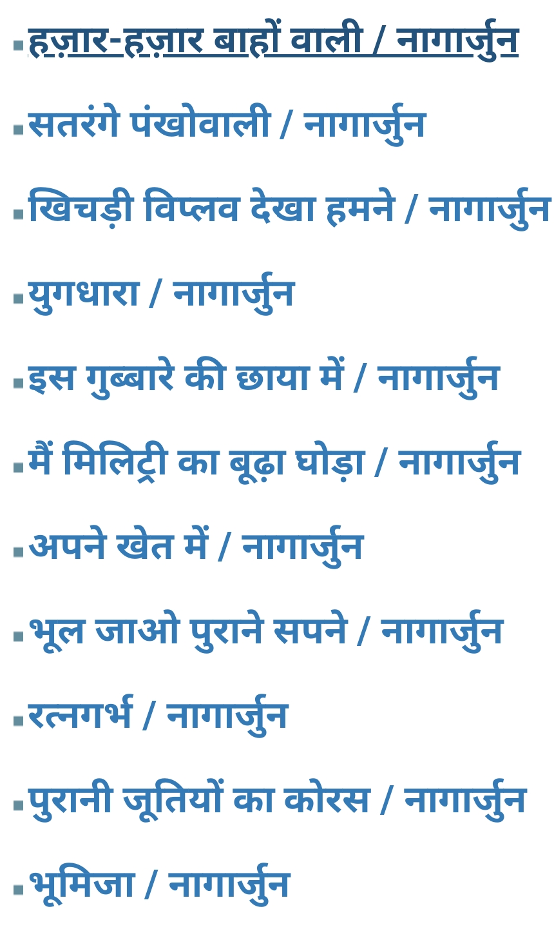
नागार्जुन विरचित कविता संकलन :

Slide 9
संस्कृत विरचित कविताएं:
लेनिन स्तोत्रम् / नागार्जुन
देशदशकम्/ नागार्जुन
शीते वितस्ता / नागार्जुन
चिनार-स्मृतिः / नागार्जुन
डल झील / नागार्जुन
मिजोरम / नागार्जुन
भारतभवनम् / नागार्जुन

Slide 10
बांग्ला की कविताएँ:
भावना प्रवण यायावर / नागार्जुन
अघोषित भारे / नागार्जुन
भाबेर जोनाकि / नागार्जुन
आमार कृतार्थ होयछी / नागार्जुन
आमि मिलिटारिर बूड़ो घोड़ा / नागार्जुन
निर्लज्य नाटक / नागार्जुन
की दरकार नाम-टाम बलार / नागार्जुन

Slide 11
निष्कर्ष:
अंततः कहा जा सकता है कि नागार्जुन ने जीवन को उसके विविध रूपों में, जटिल संघर्षों को, राजनीतिक विकृतियों को, मजदूर आंदोलनों को, किसान-जीवन के सामान्य दुख-सुख को पहचानने और अभिव्यक्त करने का वृहत्तर सर्जनात्मक उत्तरदायित्व अपने कंधों पर उठाया है। जिस प्रकार उनकी काव्य संरचना और कथ्य के स्तर पर वैविध्य है, वैसा ही वैविध्यमय उनका जीवन भी रहा है।

Slide 12
धन्यवाद

